Slide 1
PITCH CORPORATIVO · FIAP × FORD · SETEMBRO 2026
FordCare
FordCare
O histórico pertence ao carro.
O cliente volta para a rede.
Gustavo Alves 557876 · Gabriel Dias 556830 · Gabriel Galerani 557421 · Pedro Paulo 554880 · Leonardo Taschin 554583
9BFZH54P8M8123456
Notes:
Abertura. Uma frase: o FordCare parte de uma ideia simples — o histórico de manutenção deveria pertencer ao carro, não ao dono.

Slide 2
O DADO QUE ABRE O PROBLEMA
FordCare
A experiência de serviço decide
a próxima compra.
83%
80%
dos clientes com boa experiência em serviços comprariam outro veículo da mesma marca.
trocam de concessionária se puderem ter uma experiência melhor.
FONTE: NADA 2023 — DADO APRESENTADO PELA PRÓPRIA FORD NO BRIEFING DO DESAFIO
Notes:
Os dois números vêm do material da própria Ford. Ancoram o problema em dado do parceiro, não em achismo nosso.

Slide 3
O TAMANHO DO MERCADO
FordCare
O carro usado é o mercado.
O zero quilômetro é a exceção.
46,1 mi
11a 5m
4,7 : 1
1 em 4
automóveis e comerciais leves na frota brasileira
idade média dos automóveis em circulação
usados vendidos para cada zero quilômetro: 11,7 milhões contra 2,5 milhões
veículos da frota que mudam de dono ao longo de um ano
SINDIPEÇAS · BASE 2025
SINDIPEÇAS · BASE 2025
FENABRAVE · 2024
CÁLCULO SOBRE FENABRAVE E SINDIPEÇAS
A FROTA É VELHA, TROCA DE MÃOS O TEMPO TODO — E É NELA QUE O PÓS-VENDA ACONTECE
Notes:
O mercado real não é o zero quilômetro: é a frota velha que troca de mãos o tempo todo. É aí que o pós-venda vive.

Slide 4
ONDE A FORD PERDE O CLIENTE
FordCare
A perda não acontece na venda.
Acontece depois dela.
Reativo
Burocrático
O cliente só procura a rede quando o problema já aconteceu. Quem avisa primeiro ganha a visita.
Registros espalhados entre nota fiscal, carimbo no manual e memória do dono.
Invisível
Descontínuo
118 mil oficinas independentes atendem cerca de 80% da frota. Nada disso chega à Ford.
Na revenda o histórico morre com o dono anterior, e o carro recomeça do zero.
Notes:
Quatro fricções. A quarta — descontínuo — é a que ninguém está tratando, e é para onde vamos no próximo slide.

Slide 5
O VAZAMENTO INVISÍVEL
FordCare
Cada troca de dono
é uma perda de VIN Share.
Em 2024 o Brasil vendeu 11,7 milhões de automóveis e comerciais leves usados contra 2,5 milhões de zero quilômetro. Cada uma dessas transações é um VIN que segue no parque circulante da Ford — e um dono novo que chega sem histórico, sem relação com concessionária nenhuma, e escolhe a oficina mais barata.
Compra 0 km
Revisões
Troca de dono
Novo dono
VIN perdido
Cliente ativo na rede
Histórico crescendo
Ruptura do histórico
Sem histórico · oficina barata
Vazamento que ninguém mede
Notes:
Ponto central do pitch: a troca de dono é um evento de perda de VIN Share que o modelo de dados de todo mundo ignora.

Slide 6
POR QUE A FORD, E POR QUE AGORA
FordCare
A Ford não fabrica mais aqui.
A relação agora é o pós-venda.
RETENÇÃO NA CONCESSIONÁRIA ONDE O CARRO FOI COMPRADO · VEÍCULOS DE ATÉ 2 ANOS
2021
último ano de produção de veículos da Ford no Brasil. O que continua é a base instalada e a rede.
2023
72%
140
concessionárias Ford no país, cuja receita recorrente depende de serviço, peça e retorno do cliente.
2025
54%
~10%
da frota de leves era Ford em 2021 — milhões de VINs que a rede só alcança se o cliente voltar.
COX AUTOMOTIVE SERVICE INDUSTRY STUDY · EUA · 2025
E 74% de quem faz serviço na concessionária compra o próximo carro no mesmo lugar. A rede não perde só a revisão — perde a próxima venda.
Notes:
Este slide responde por que agora: sem produção local, a rede Ford vive do pós-venda — e a retenção está caindo no mundo todo.

Slide 7
A TESE
FordCare
E se o histórico pertencesse
ao carro, e não ao dono?
O FordCare transforma o histórico de manutenção em um ativo que pertence ao veículo — e usa esse ativo para trazer o cliente de volta à rede oficial antes que ele procure a oficina da esquina.
Notes:
A tese em uma frase. Tudo o que vem depois existe para sustentar isso.

Slide 8
A SOLUÇÃO
FordCare
Três pilares, um para cada ponto
levantado pela Ford.
RESPONDE A · HISTÓRICO APÓS TROCA DE DONO
RESPONDE A · SUGESTÃO PERSONALIZADA POR IA
RESPONDE A · CONTAR MELHOR A IDEIA
Passaporte do Veículo
Copiloto FordCare
Narrativa no produto
O histórico técnico é ancorado no chassi. Serviços, datas, quilometragem e concessionária seguem o carro, não a conta de quem o dirige hoje.
Uma recomendação priorizada por vez, calculada do histórico real do veículo, com o motivo explícito e o agendamento a um toque.
O cliente entende dentro do app por que a rede oficial vale mais — antes do login e toda vez que abre o perfil.
Notes:
Cada pilar responde textualmente a um dos três pontos que a Ford levantou na avaliação da versão anterior.

Slide 9
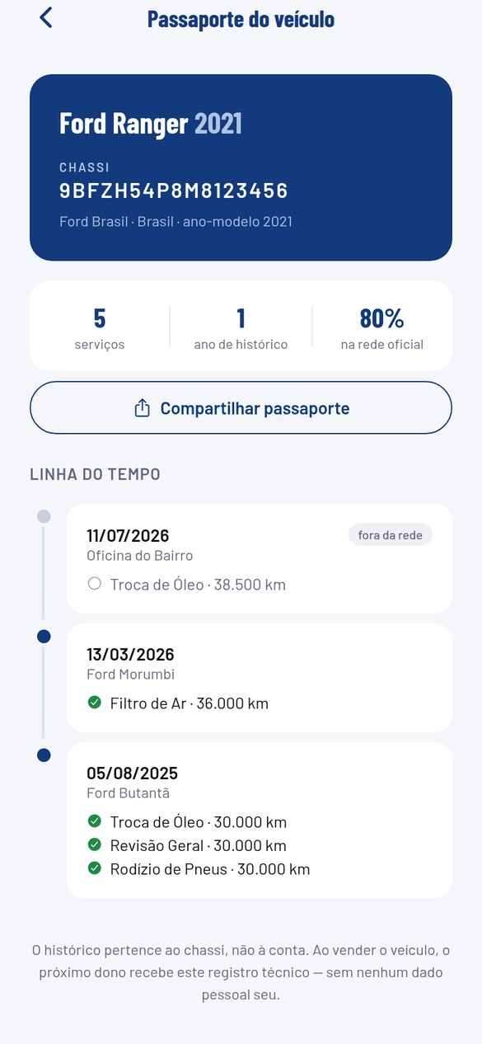
PILAR 01 · PASSAPORTE DO VEÍCULO
FordCare
O carro carrega a memória técnica.
A pessoa carrega a identidade dela.
Cadastro por chassi com validação offline: 17 caracteres, padrão ISO 3779, sem as letras I, O e Q.
O histórico é do VIN — cada serviço entra na linha do tempo do veículo, dentro ou fora da rede.
Selo de continuidade no topo: serviços, anos de histórico e percentual feito na rede oficial.
"Compartilhar passaporte" gera o resumo para mandar ao comprador na hora da venda.
O histórico pertence ao chassi, não à conta.
TELA REAL DO APLICATIVO · TRANSFERÊNCIA DE PROPRIEDADE ENTRE CONTAS ENTRA NA FASE 03
Notes:
Mostrar a tela: 5 serviços, 1 ano de histórico, 80% na rede oficial. A transferência entre contas ainda não está implementada — está no roadmap.

Slide 10
POR QUE ISSO É NEGÓCIO
FordCare
O VIN Share de hoje financia
o VIN Share do próximo dono.
Carro com histórico rastreável na rede vale mais na revenda. Isso dá ao dono atual um motivo imediato e egoísta para não fugir para a oficina não autorizada: ele está construindo o valor do próprio carro a cada serviço.
DONO ATUAL
COMPRADOR
REDE FORD
Constrói valor
→
Herda o histórico
→
Lead frio vira quente
Cada serviço na rede entra no passaporte e sustenta o preço de revenda.
Entra no app com um veículo conhecido e a próxima revisão já calculada.
Em vez de um VIN que some do radar, uma visita agendada.
O CICLO RECOMEÇA NO PRÓXIMO DONO
Notes:
O loop é o argumento econômico: o histórico não é um registro, é um ativo que se paga na revenda e devolve o cliente para a rede.

Slide 11
PILAR 02 · COPILOTO FORDCARE
FordCare
A IA não decide. Ela explica.
A separação em camadas é o que garante que a demonstração nunca quebra: os números saem sempre de cálculo determinístico, nunca de um modelo generativo.
CAMADA 01
CAMADA 02
CAMADA 03
Sinais do veículo
Priorização explicável
Redação em linguagem natural
Quilometragem atual, ritmo de uso em km por mês derivado do histórico, alertas vencidos e a vencer, dias desde o último serviço na rede.
Pesos declarados em código produzem uma recomendação principal auditável, com o motivo que a justifica. Roda sem rede.
Função de borda recebe os sinais já calculados e devolve um parágrafo. Não decide, não inventa número — e se falhar, o texto determinístico assume sem o usuário perceber.
NO APP · OFFLINE
NO APP · OFFLINE
PLANEJADA · FUNÇÃO DE BORDA
Notes:
Honestidade importa aqui: camadas 1 e 2 estão no app hoje. A camada 3 é a integração com o modelo de ML da outra disciplina, prevista para a próxima fase.

Slide 12
ROADMAP · SEGMENTAÇÃO DE CLIENTES
FordCare
O perfil muda a estratégia,
não só o texto.
PERFIL
ESTRATÉGIA PREVISTA
Fiel
Reconhecimento, benefício de nível e convite para indicar.
Econômico
Preço e pacote na frente, com comparativo de custo total.
Esquecido
Lembrete no momento certo e agendamento em dois toques.
Abandono
Oferta de reconquista com prova de valor: peça original e garantia.
PERFIS VÊM DA SEGMENTAÇÃO K-MEANS TREINADA PELA EQUIPE DE ML — INTEGRAÇÃO PREVISTA PARA A FASE 03
Notes:
O perfil não muda só o texto da mensagem: muda a oferta. Esse é o diferencial em relação a um chatbot.

Slide 13
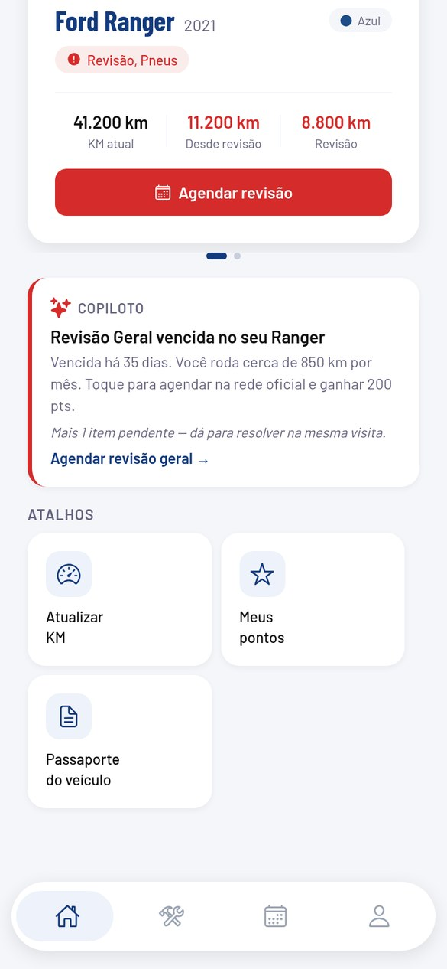
COMO ISSO CHEGA AO CLIENTE
FordCare
Uma recomendação por vez,
com o motivo explícito.
COPILOTO
Revisão Geral vencida no seu Ranger
Vencida há 35 dias. Você roda cerca de 850 km por mês. Toque para agendar na rede oficial e ganhar 200 pts.
Mais 1 item pendente — dá para resolver na mesma visita.
Agendar revisão geral →
RANGER 2021 · 41.200 KM · OS 35 DIAS E OS 850 KM/MÊS SÃO CALCULADOS DO HISTÓRICO, NÃO GERADOS
Notes:
O card à esquerda é a reprodução literal do que está na tela à direita. Nenhum número foi escrito à mão.

Slide 14
O LEAD PROATIVO, NO BOLSO DO CLIENTE
FordCare
Lead proativo entregue
sem custo de infraestrutura.
O mesmo cálculo que monta o card da Home agenda o lembrete no aparelho: uma semana antes do alerta vencer, às dez da manhã, no máximo dois por vez. A rede recebe um agendamento antes do problema.
FORDCARE
agora
Revisão Geral vencida no seu Ranger
Vencida há 35 dias. Toque para agendar na rede oficial e ganhar 200 pts.
Antecedência de 7 dias sobre o alerta
Máximo de 2 lembretes agendados por vez
notificação local · expo-notifications
Toque abre o agendamento com o serviço já marcado
Notes:
É o lead proativo que a Ford pediu, entregue dentro do celular do cliente, sem infraestrutura nova.

Slide 15
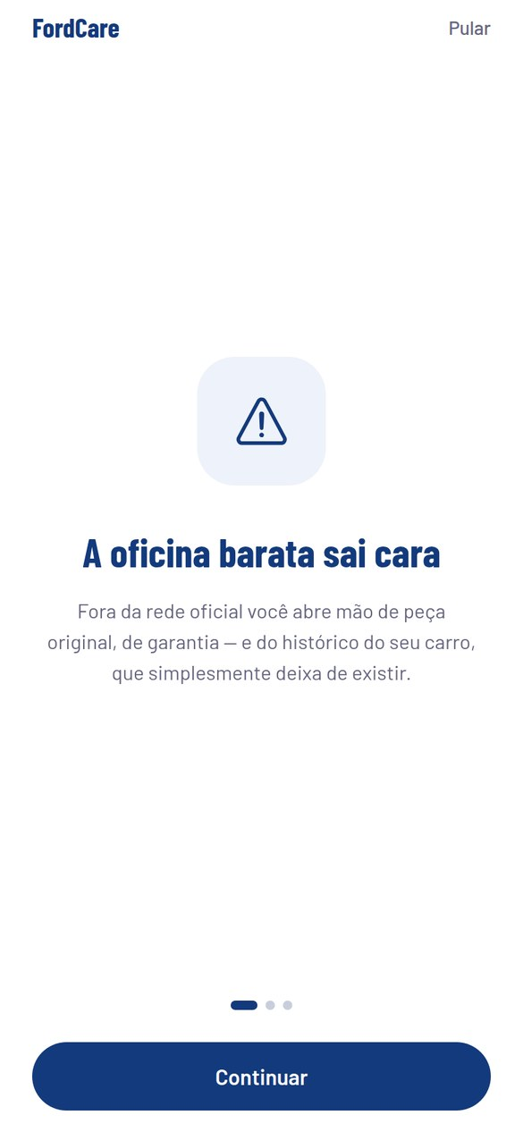
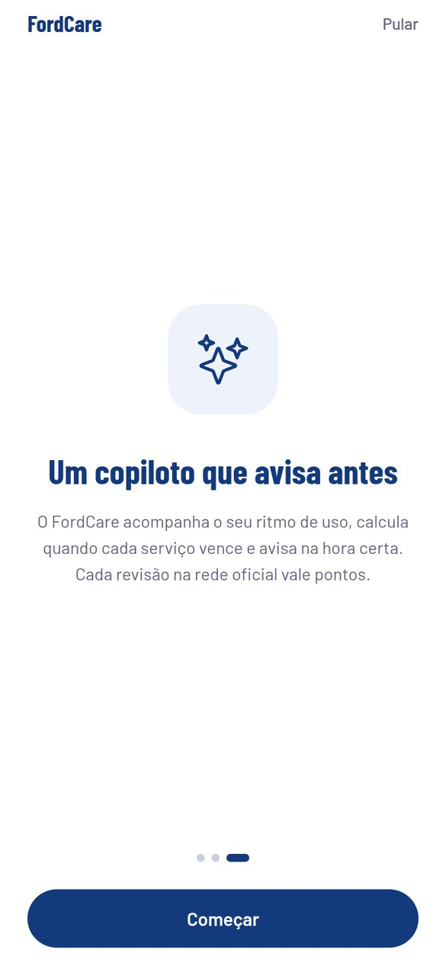
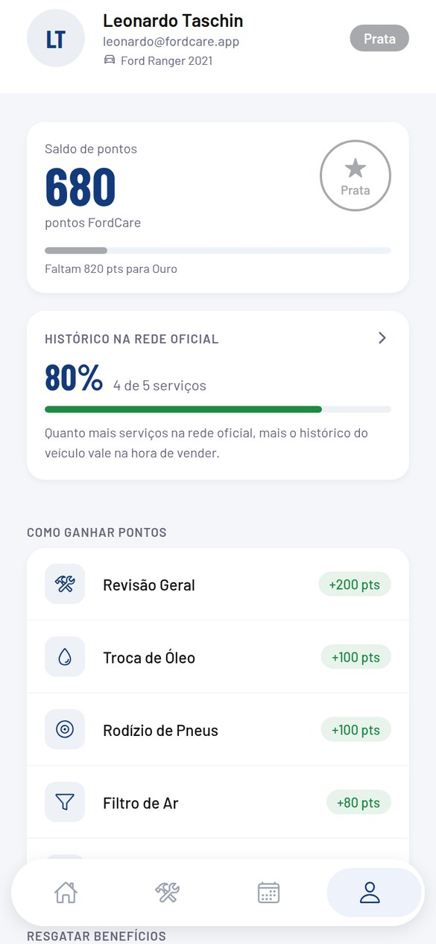
PILAR 03 · A NARRATIVA VIVE DENTRO DO APP
FordCare
O indicador que a Ford chama de VIN Share,
o cliente lê como valor do próprio carro.
ONBOARDING · ANTES DO LOGIN
ONBOARDING · O GANHO
PERFIL · IMPACTO
"A oficina barata sai cara"
Pontos e revenda
80% na rede oficial
Peça original, garantia e histórico — a promessa aparece antes de qualquer cadastro.
O benefício do cliente e o interesse da rede na mesma frase.
4 de 5 serviços — o mesmo número medido dos dois lados do balcão.
Notes:
A narrativa não está no README, está no produto: três telas onde o cliente entende por que a rede oficial vale mais.

Slide 16
O QUE JÁ ESTÁ DE PÉ
FordCare
Tudo que está neste pitch
já está rodando.
101
91%
22
16
testes automatizados verdes
de cobertura de código
telas documentadas no README
rotas navegáveis no app
REACT NATIVE · EXPO SDK 51 · SUPABASE COM POSTGRES E ROW LEVEL SECURITY · BUILD ANDROID VIA EAS
Notes:
Fechamento da prova técnica: nada aqui é promessa. 101 testes verdes, 91% de cobertura, 22 telas no README.

Slide 17
ROADMAP · O OUTRO LADO DO BALCÃO
FordCare
O cliente ganha previsibilidade.
A rede ganha agenda.
O mesmo cálculo que hoje avisa o motorista é, do outro lado, um lead qualificado. Nada disso exige um app novo — exige abrir para a concessionária o que o Copiloto já sabe.
NO APP, HOJE
NO APP, HOJE
FASE 04
O Copiloto detecta
→
O cliente aceita
→
A rede recebe
Revisão vencida há 35 dias, ritmo de 850 km por mês, mais um item pendente.
Um toque abre o agendamento com os serviços já pré-selecionados.
Lead com o motivo técnico junto, o VIN e o histórico contínuo — não um nome numa lista.
O QUE O PAINEL DA CONCESSIONÁRIA MOSTRARIA
Clientes da região com serviço previsto nas próximas semanas, ordenados por urgência.
O motivo técnico de cada lead, calculado — não um palpite de CRM.
Percentual de VINs da carteira com histórico contínuo na rede.
Notes:
Este slide é roadmap, não entrega. O ponto: o lead para a concessionária já está calculado dentro do app — falta só abrir o outro lado.

Slide 18
PRÓXIMOS PASSOS
FordCare
FASE 01 · CONCLUÍDA
FASE 02 · AGORA
FASE 03
FASE 04
Fundação
Inteligência
Copiloto que escreve
Piloto na rede
App, agendamento, histórico e programa de pontos.
Passaporte do VIN, Copiloto e lembrete proativo.
Redação em linguagem natural e transferência entre dono e comprador.
Score de evasão por ML e painel de leads para a rede.
Mais do que manutenção.
Uma relação que não termina na garantia.
FordCare · FIAP × Ford · 2026
9BFZH54P8M8123456
Notes:
Fechamento. A transferência de propriedade é o próximo passo concreto e é o que fecha o ciclo do VIN Share.

Slide 19
FONTES
FordCare
Todo número deste pitch tem origem.
Mercado e frota
Pós-venda e retenção
Ford no Brasil
Sindipeças / Abipeças — Relatório da Frota Circulante, ed. 2026 (base 2025): 48,8 milhões de autoveículos, sendo 39,5 mi de automóveis e 6,6 mi de comerciais leves. Idade média de 11 anos; 11 anos e 5 meses para automóveis.
NADA — 2023: 83% dos clientes com boa experiência em serviços comprariam outro veículo da marca; 80% trocam de concessionária por experiência melhor. Citado pela Ford no briefing.
Ford Brasil — dezembro de 2025: 140 concessionárias no país. Produção local encerrada em 2021.
Fraga Inteligência Automotiva — 2021: cerca de 10% da frota de veículos leves do país era da marca Ford. Estimativa de consultoria.
Fenabrave — 2024: 11,7 milhões de automóveis e comerciais leves usados transacionados contra 2,5 milhões de emplacamentos de zero quilômetro.
Cox Automotive — Service Industry Study 2025 (EUA): retenção de 72% para 54% entre 2023 e 2025 em veículos de até dois anos; 74% de quem faz serviço na concessionária compra o próximo carro lá.
Fenauto — 2025: 18,5 milhões de veículos usados vendidos, recorde da série.
Sindirepa-SP — 2025: 118 mil oficinas independentes atendem cerca de 80% da frota brasileira.
Cálculos próprios
Dados do próprio app
Ressalvas
4,7 usados para cada zero quilômetro — razão entre os dois números da Fenabrave de 2024, mesmo recorte de segmento.
Quilometragem, ritmo de uso, dias de atraso, percentual na rede oficial e pontos: calculados em utils/copiloto.ts e utils/vin.ts a partir do histórico do veículo.
A curva de retenção da Cox é norte-americana. Não há estudo brasileiro equivalente publicado — entra como evidência do mecanismo, não do tamanho no Brasil.
1 em cada 4 veículos muda de dono por ano — transações de automóveis e comerciais leves da Fenabrave sobre a frota do mesmo recorte no Sindipeças.
101 testes, 91% de cobertura, 22 telas e 16 rotas: medidos na base em setembro de 2026.
A frota Ford é estimativa de consultoria de 2021, não dado oficial: o Sindipeças não segmenta a frota por marca.
Notes:
Slide de apoio: fica no arquivo enviado, não precisa ser lido na apresentação.

